Slide 1
Марафон предприимчивости – новая форма организации деятельности в школе и детском саду
МБОУ «Псковская инженерно-лингвистическая гимназия»

Slide 2
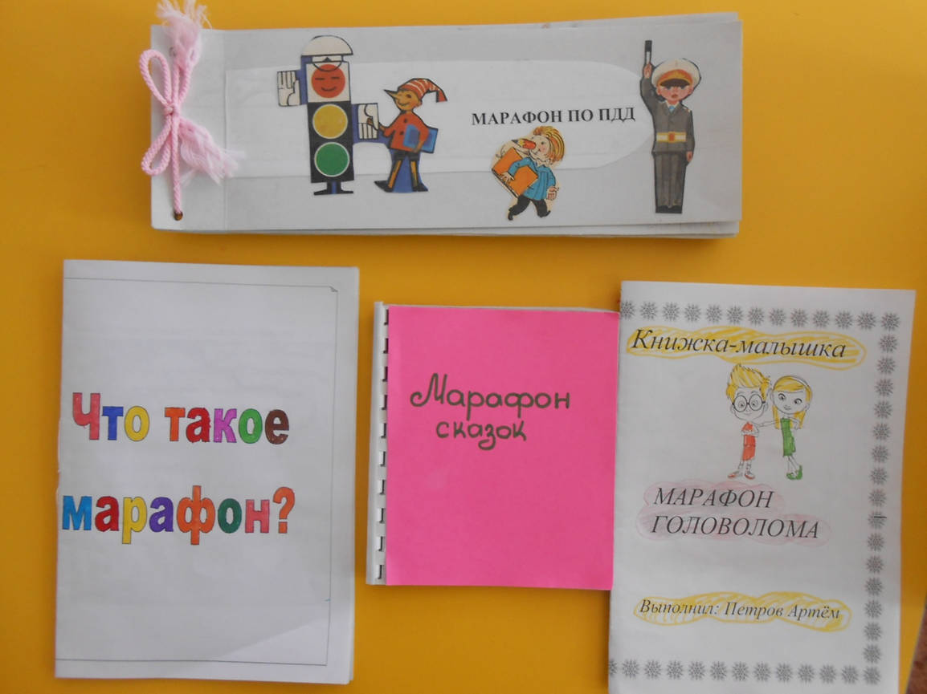
Марафон предприимчивости - это
образовательная технология, которая может быть адаптирована к любому уровню образования;
«методический конструктор», интегрирующий различные техники и приемы, ориентированные на развитие творческого мышления и предприимчивого поведения детей и подростков;
форма организации внеурочной деятельности и воспитательной работы;
модель организации школьного пространства, в рамках которой обучающиеся и педагоги могут продемонстрировать свой социальный опыт и гибкие навыки;
средство сплочения и сотрудничества классных коллективов;
способ фиксации результатов формирования универсальных
учебных действий;
умный и полезный досуг.

Slide 3
В ходе Марафона участники могут
изучать (уметь решать проблемы, …)
искать (уметь работать с разными источниками информации, …)
думать (критически относиться к тому или иному аспекту развития наших сообществ; формулировать свое собственное мнение в дискуссиях, …)
сотрудничать (принимать решения, уметь договариваться, …)
приниматься за дело (уметь организовывать свою работу, нести ответственность, …)
идти на риск (уметь использовать новые технологии информации и коммуникации; уметь находить новые решения, …)
нести ответственность («конструктивный стыд»)

Slide 4
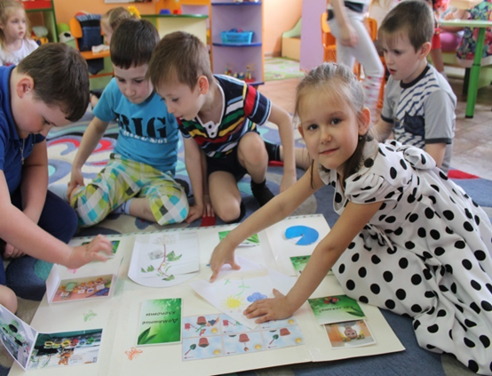
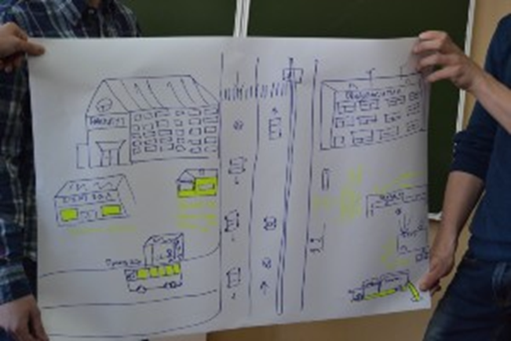
Ключевые виды деятельности в ходе Марафона
Обучение и исследования: прикладной характер знания
Моделирование и конструирование
Проектирование и взаимодействие с бизнесом
Занимательный, творческий, полезный досуг
Здоровый образ жизни

Slide 5
Возможные дистанции (треки) Марафона
«Мир человека» (социальные навыки и умения)
«Страна вообразилия» (нестандартное мышление)
«Эрудит» (метапредметные знания)
«Мастерская слова» (ораторское искусство, умение договариваться, доносить информацию)
«Проблем.net» (защита проектов, направленных на решение актуальных проблем)
«Экспериментальный коллайдер» (экспериментирование, моделирование и конструирование)
«Стартап за 3 дня» (проектирование и социально-экономическое обоснование своего бизнес-проекта)

Slide 6
Процедуры Марафона
Создание рабочей группы Разработка программы Информационное сопровождение подготовки и проведения Объяснение учащимся правил и порядка проведения Оформление помещений Разработка заданий, ответов и решений, критериев оценки Сценарии открытия и закрытия | Освещение марафона в школьных СМИ Выполнение заданий по дистанциям Проверка заданий Определение номинаций Приобретение призов, медалей и дипломов Награждение Рефлексивное обсуждение результатов

